Slide 1
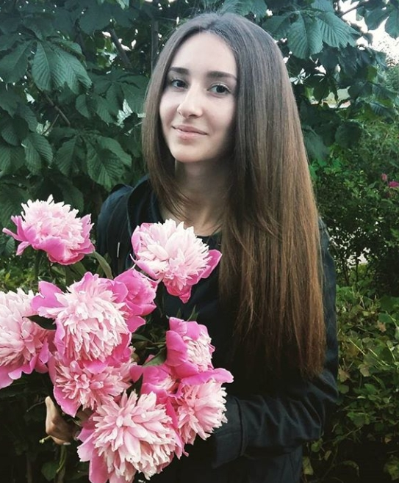
Творческое объединение
«квиллинг»
Педагог
дополнительного
образования
Комарова
Лиана Игоревна

